Slide 1
Verteilte Hashtabelle über de Bruijn Graph
Patrick Baumann, 6494950
Karlson Pfannschmidt, 6499790
Simon Schwichtenberg, 6494576

Slide 2
Operationen der Hashtabelle
BuildDeBruijn
  BuildList
  DeBruijn-Probing
Join, Leave
  Inkl. Datentransfer
Insert, Delete, LookUp

Slide 3
Verbesserungen / Erweiterungen
Routing im stabilen Zustand
  2 Flags rightstable und leftstable
  Foliensatz 5, Seite 41
Join an der richtigen Stelle
  Jede Join-Anfrage wird über Search realisiert. Somit kann ein Knoten direkt an der richtigen Stelle im Graphen eingefügt werden
  Foliensatz 6, Seite 34
Grafische Visualisierung durch GDL

Slide 4
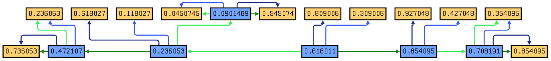
Graph nach der Initialisierung
6 reelle Knoten
Reelle Knoten sind in einer Baumstruktur aufgebaut
Jeder reelle Knoten hat Verbindungen zu seinen virtuellen Knoten
Verbindung innerhalb der Liste
Verbindung zu den virtuellen Knoten

Slide 5
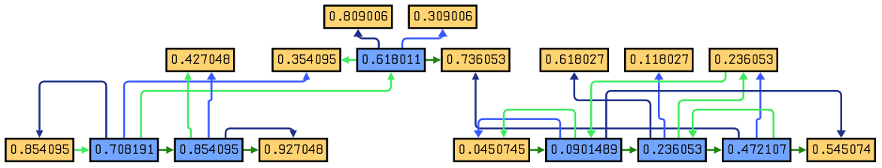
Graph während der Sortierung
Jeder reelle Knoten behält seine Verbindungen zu seinen virtuellen Knoten
Einzelne Knoten wurden bereits sortiert
Verbindung innerhalb der Liste
Verbindung zu den virtuellen Knoten

Slide 6
Graph nach der Sortierung
Vollständig sortierte Liste über 6 reelle und 12 virtuelle Knoten
Verbindungen zu den virtuellen Knoten, die nun als Abkürzung während des Routings dienen
Verbindung innerhalb der Liste
Verbindung zu den virtuellen Knoten

Slide 7
Testreihe LookUp

